Slide 1


ELTEIR PROJECT
Computer Parts Store
B. G Jeon
G. S Park

Slide 2




TABLE OF CONTENTS
01
프로젝트 소개
02
프로젝트 개요
03
DB 구현
04
기술 상세

Slide 3
메뉴 구조
메인 페이지
로그인
회원가입
관리자페이지
메뉴
사용자
카테고리
검색

Slide 4
메뉴 구조
관리자 페이지
로그인
상품리스트
회원리스트
주문리스트
Q&A
ID 찾기
상품목록
회원목록
주문처리
답변등록
비밀번호 변경

Slide 5
화면 흐름
로그인
마이페이지
장바구니
주문하기
입금확인
결제완료
주문 상세
Q&A
글 등록
회원가입
사용자
관리자페이지
메인
메뉴
카테고리
상품 상세
장바구니
검색
주문하기
상품평 등록
로그아웃

Slide 6
화면 흐름
상품 등록
상품리스트
상품 상세
수정
검색
삭제
관리자
회원리스트
메인
주문리스트
주문처리
Q&A
답변등록

Slide 7
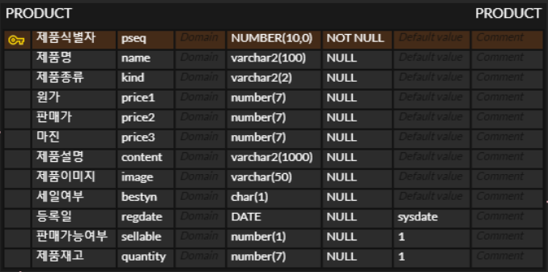
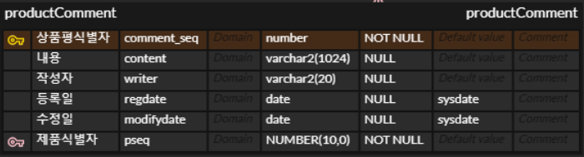
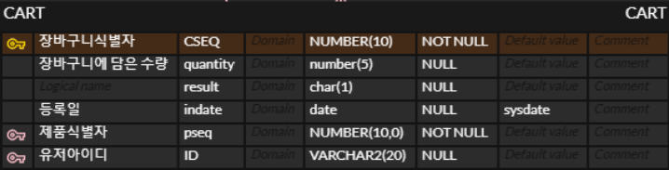
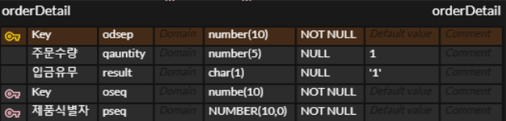
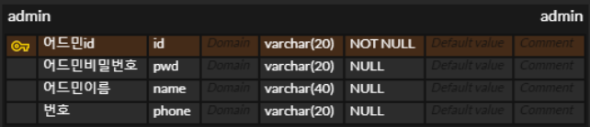
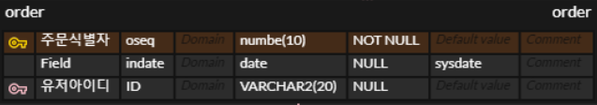
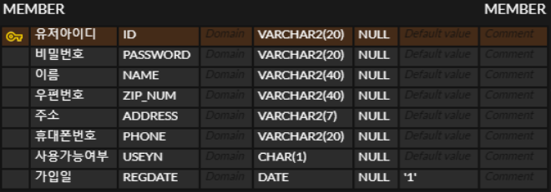
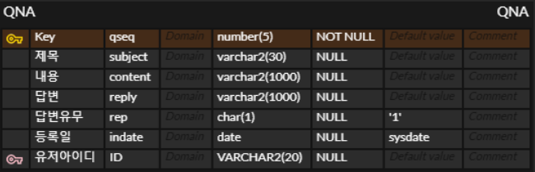

Slide 8
역할 분담
Back
Front
박건수
전병국
<메인 페이지>
회원가입
로그인
id/비밀번호 찾기
상품 리스트
상품 상세페이지
상품 검색
장바구니
구매페이지
주문정보
주문내역
QNA
<관리자 페이지>
로그인
상품 리스트
상품 수정
상품 등록
상품 삭제
상품 검색
회원리스트
주문리스트
주문정보
주문내역
QNA

Slide 9
개발 환경
프로젝트 개발 기간 : 3/28 ~ 4/12
통합 개발 툴
Back End
Front End
Window 10
Eclipse IDE for Enterprise Java and Web Developers
Oracle SQL Developer
Git Hub
HTML
CSS
JAVASCRIPT
JQUERY
JSP
JAVA 11
Mybatis
Spring
Oracle Database
Server(Apache Tomcat v9.0)

Slide 10
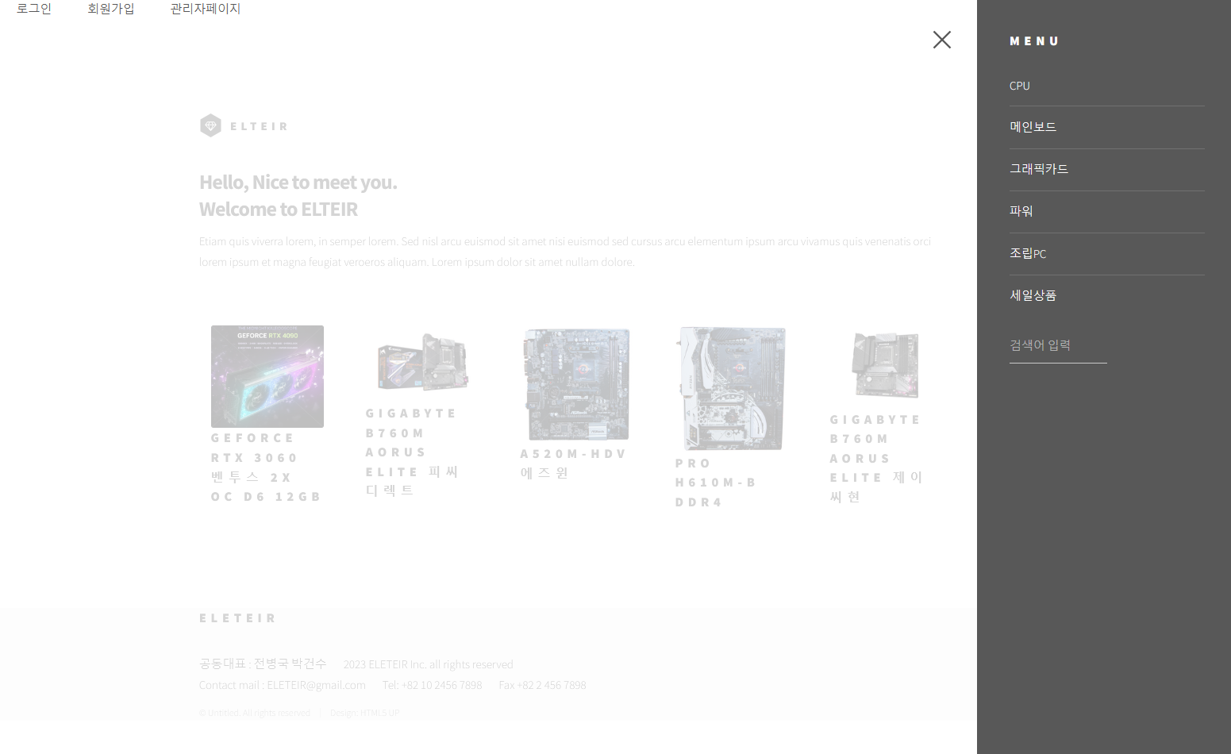
메인 페이지

Slide 11
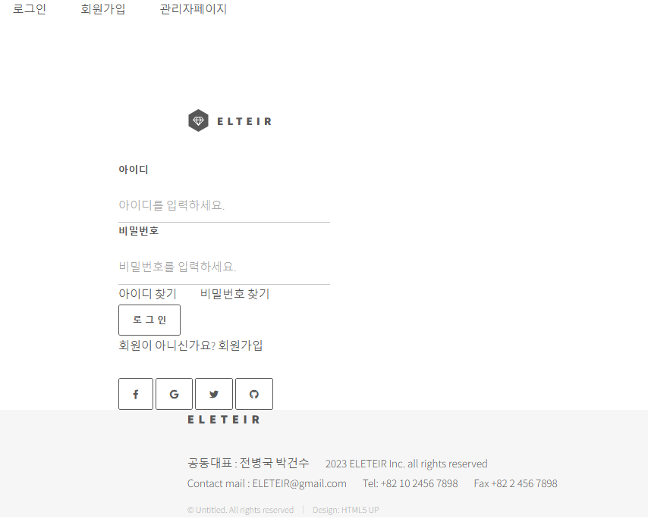
로그인

Slide 12
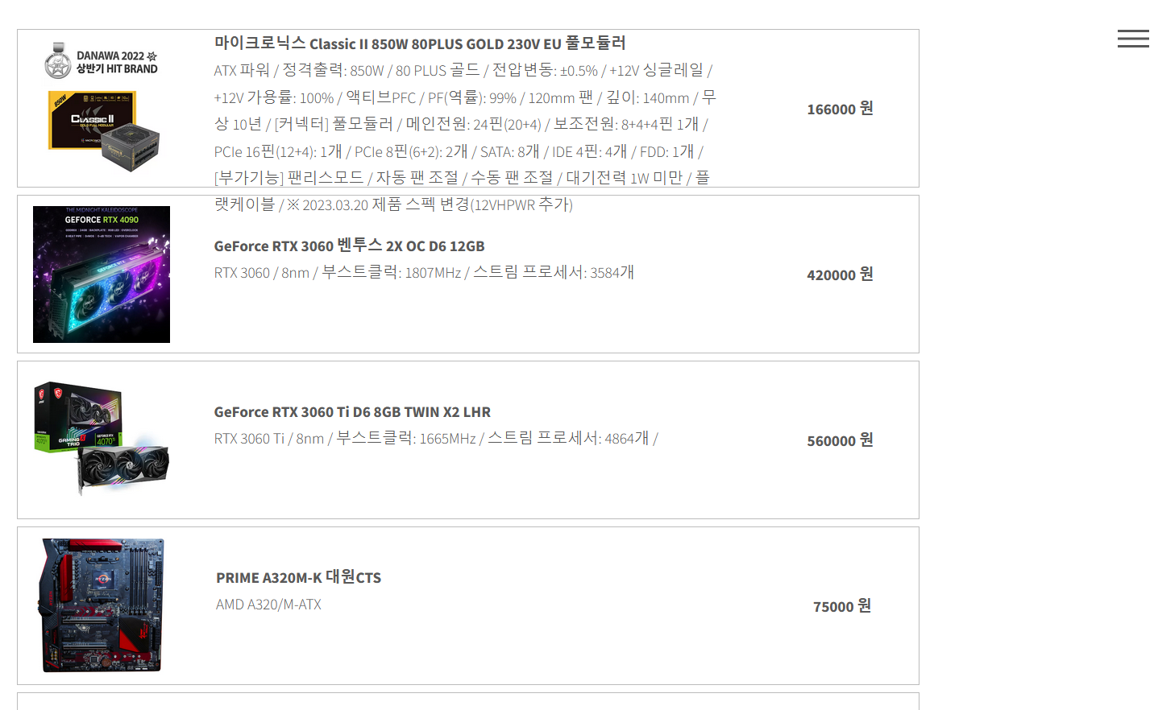
상품 검색

Slide 13
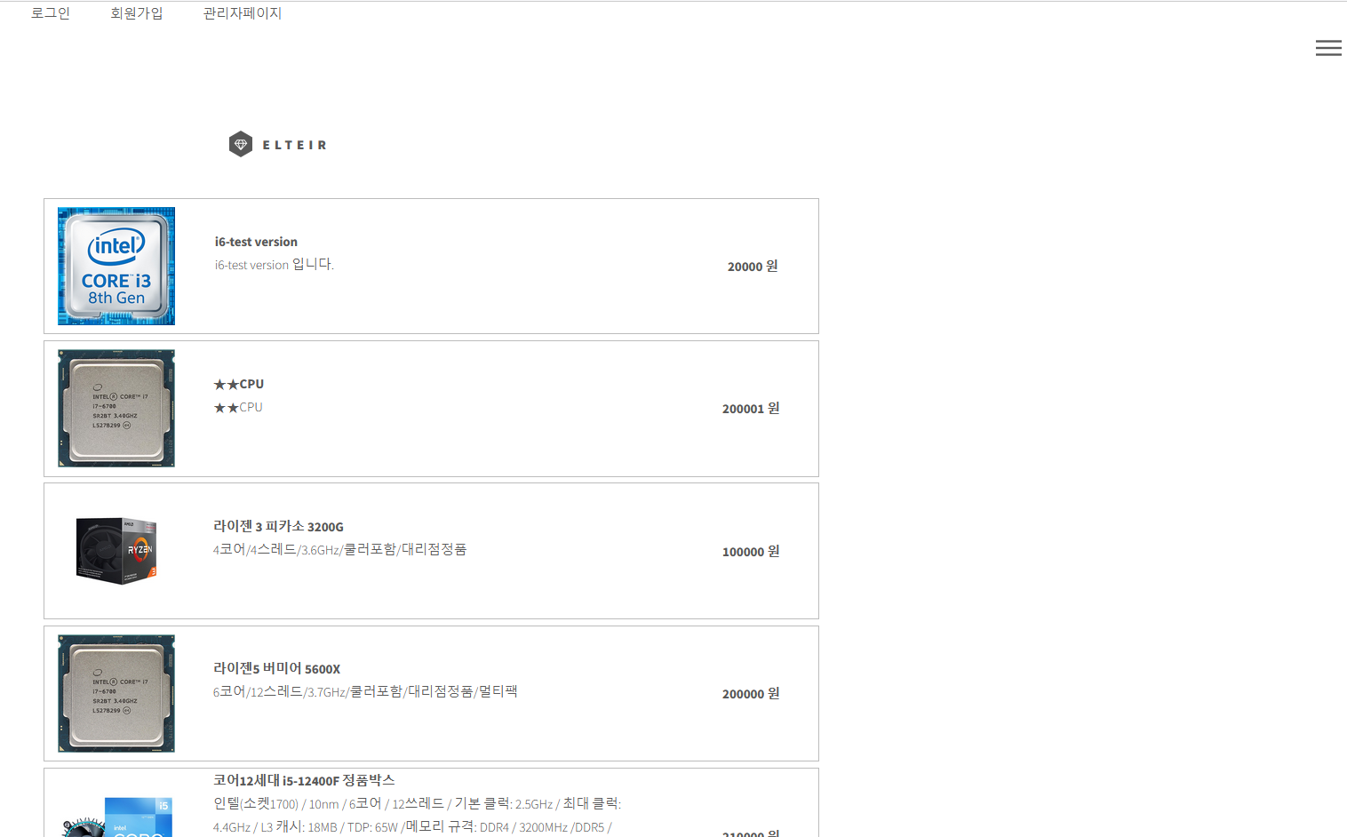
상품 목록

Slide 14
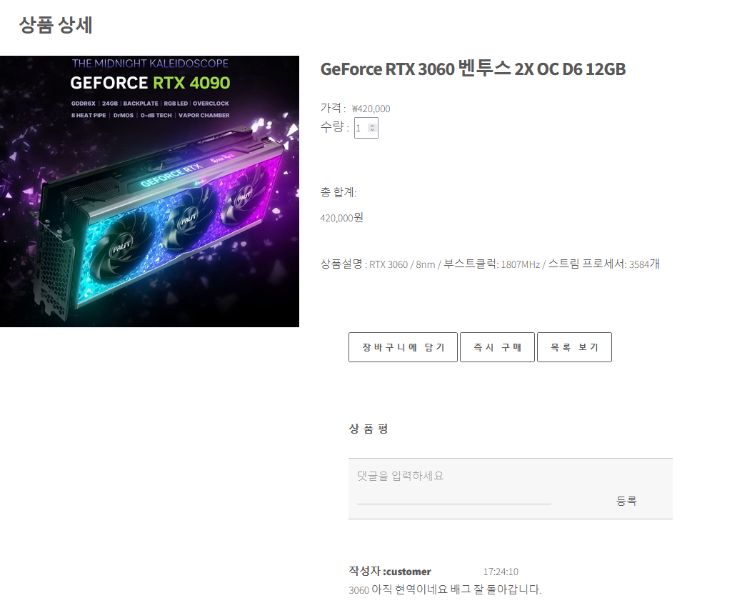
상품 상세보기

Slide 15
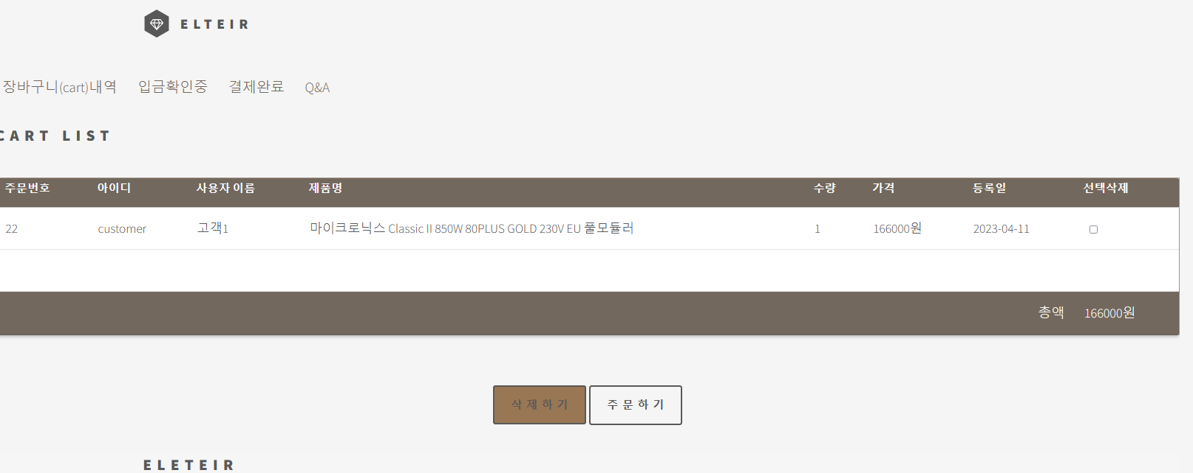
장바구니

Slide 16
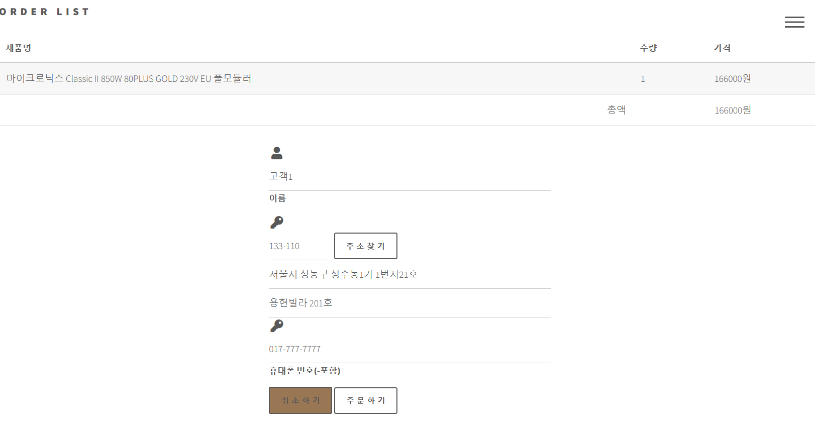
주문 하기

Slide 17
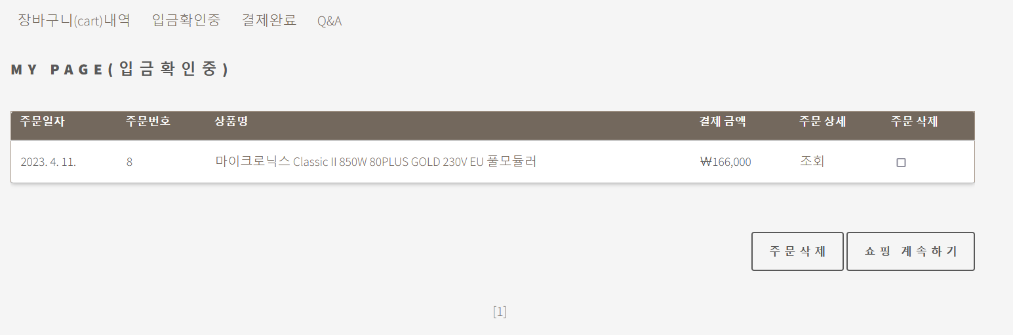
입금확인

Slide 18
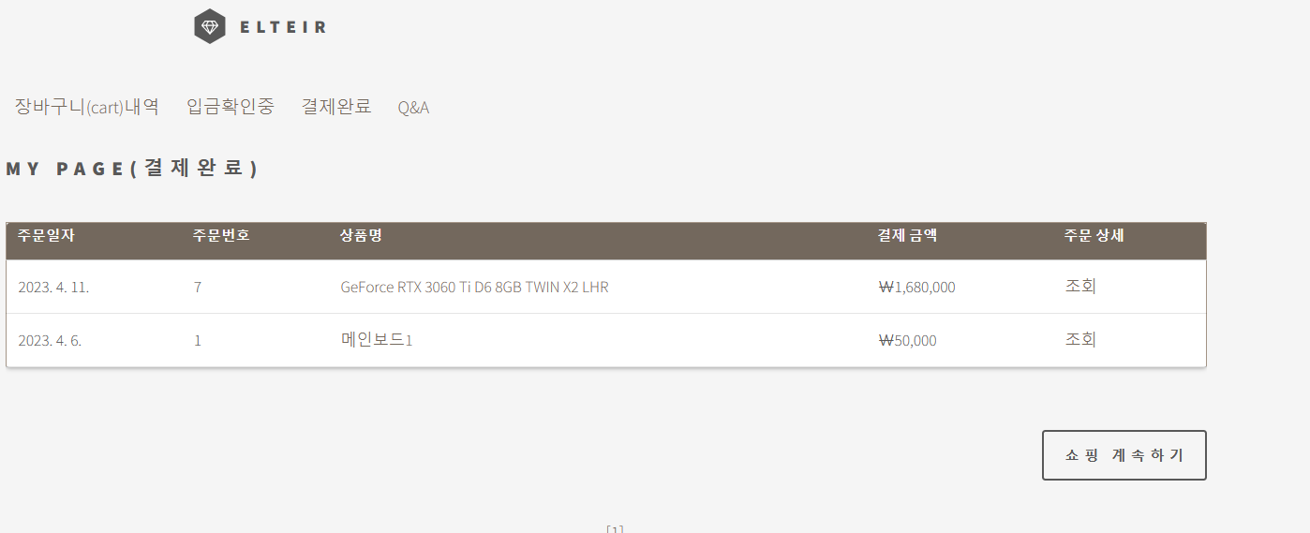
결제완료

Slide 19
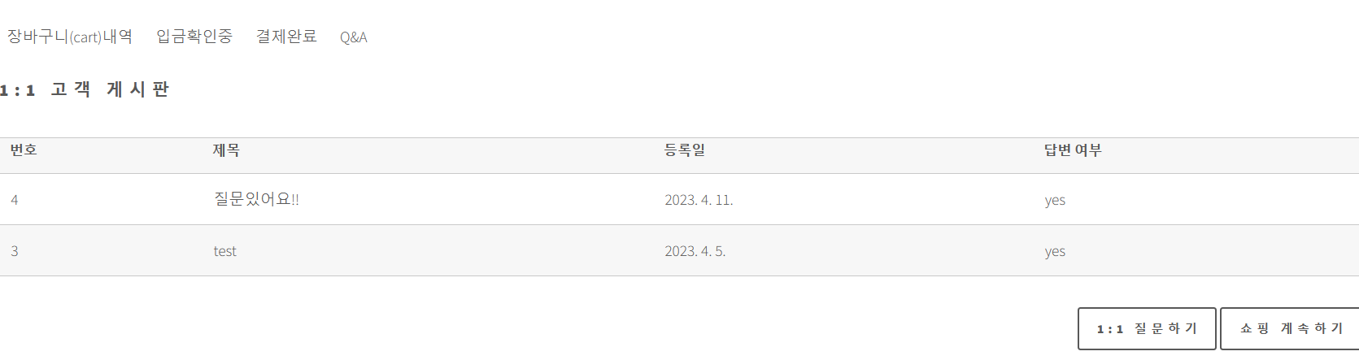
Q&A

Slide 20
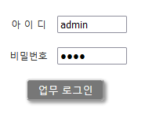
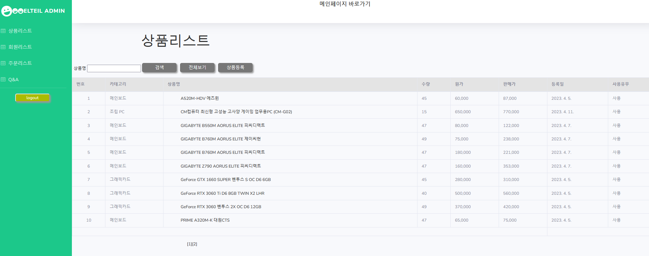
관리자 페이지

Slide 21
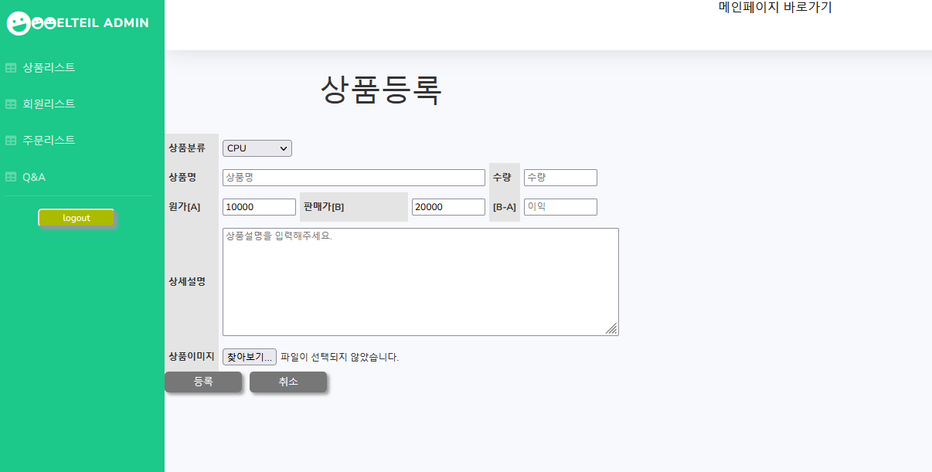
관리자 페이지

Slide 22
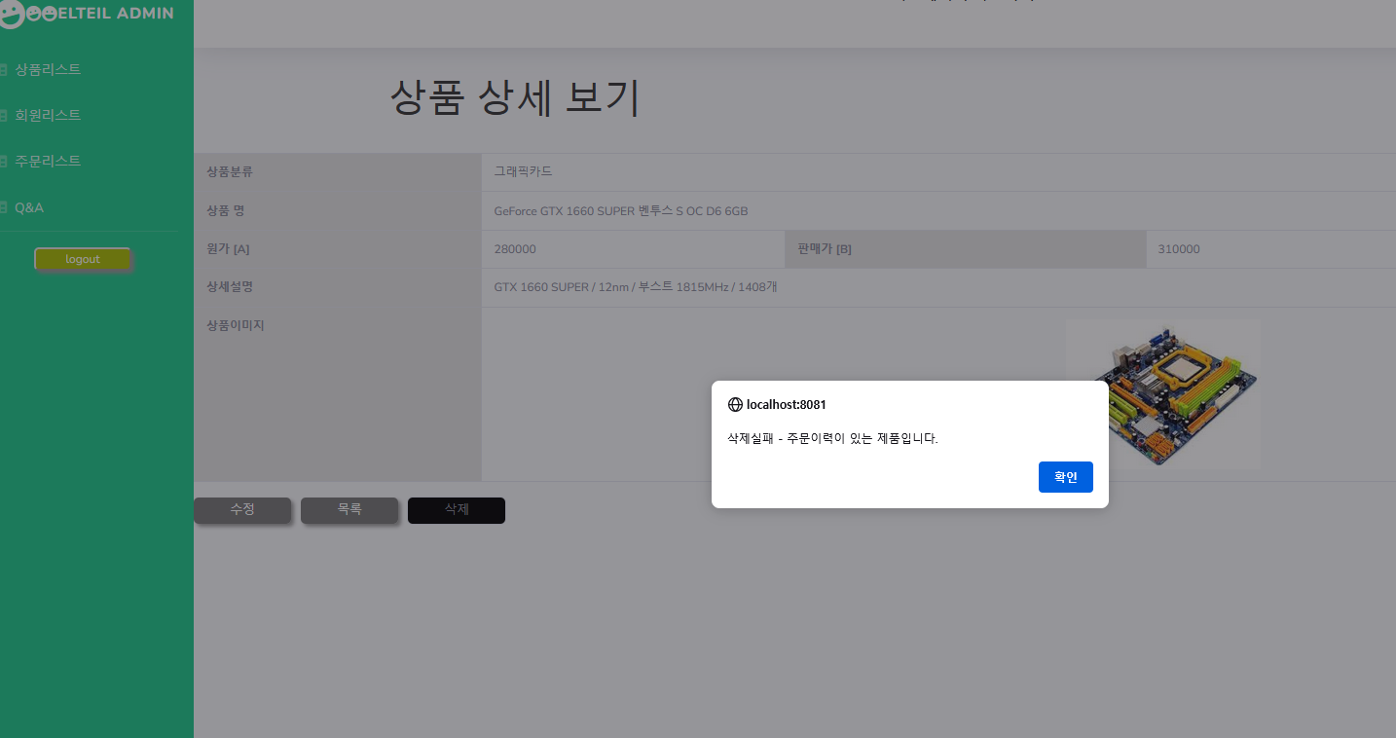
관리자 페이지
삭제 될 시 – 고객 장바구니에서
먼저 삭제 후 상품 삭제

Slide 23
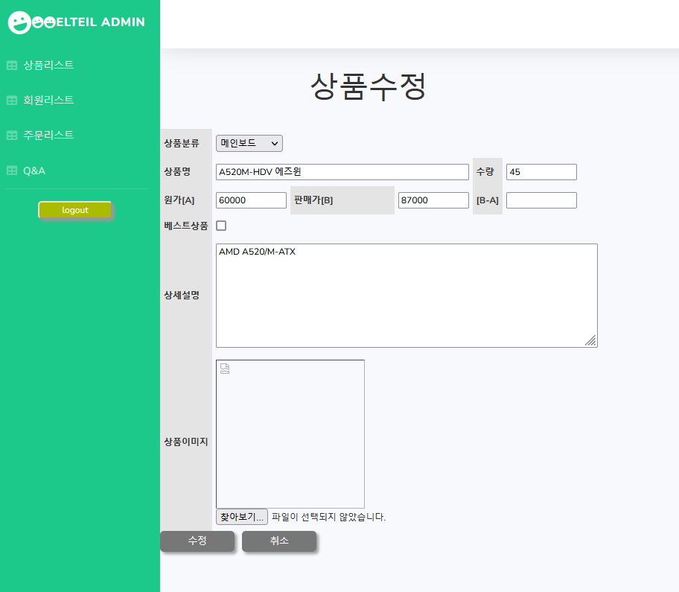
관리자 페이지

Slide 24
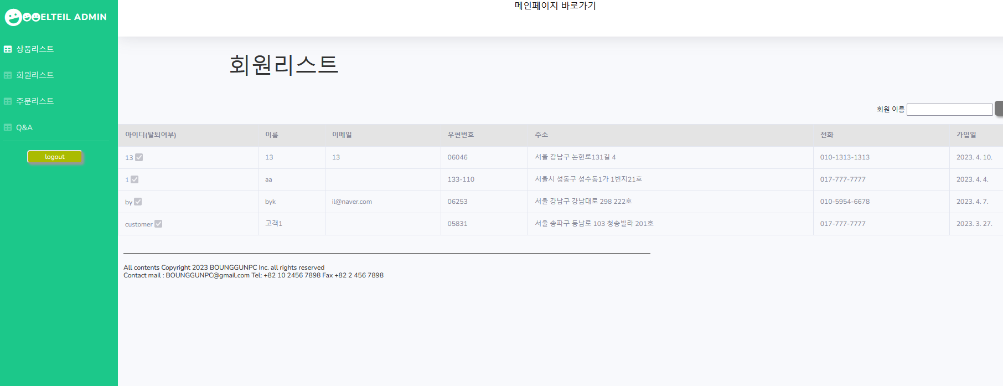
관리자 페이지

Slide 25
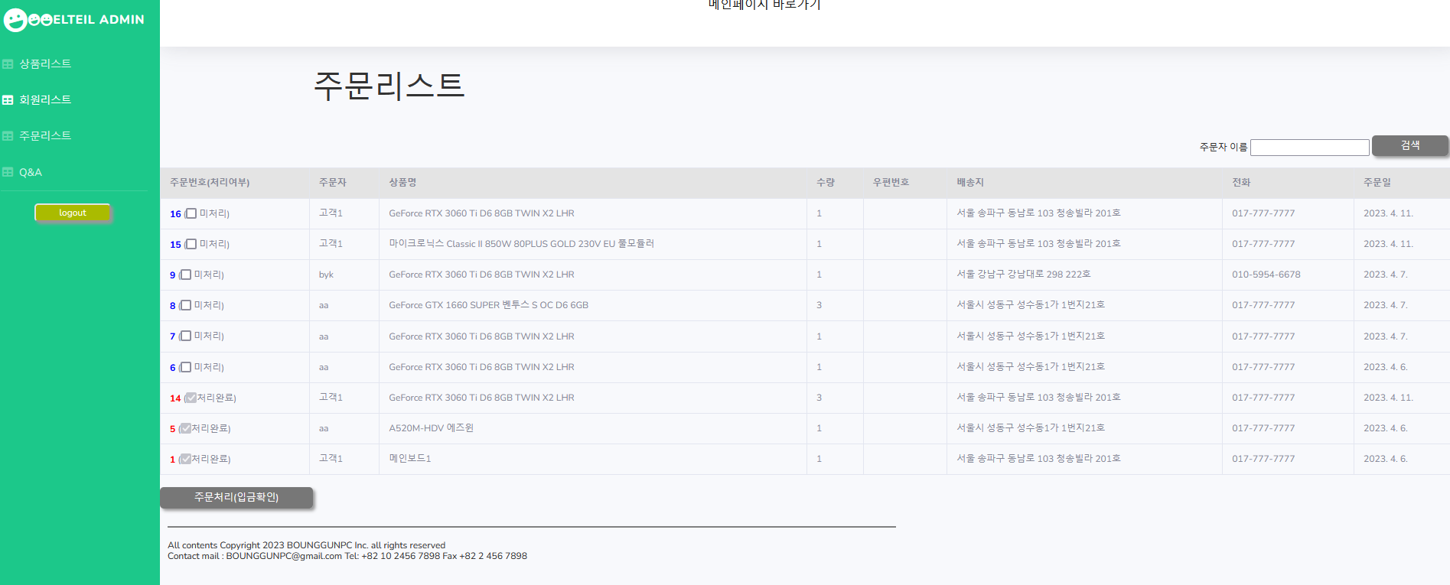
관리자 페이지

Slide 26
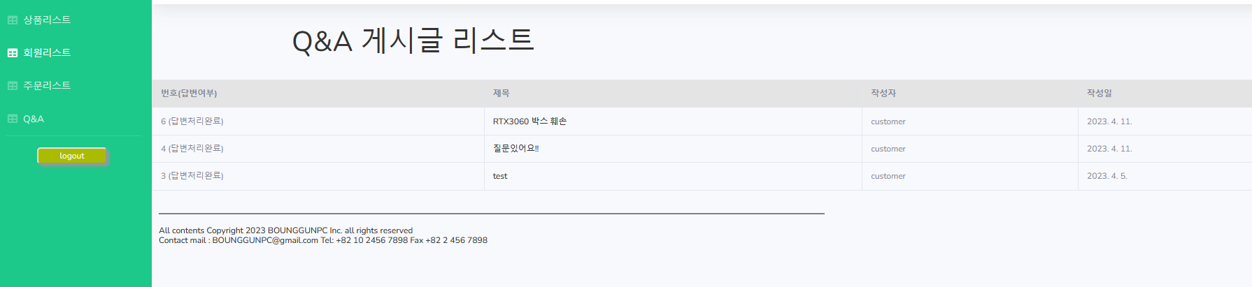
관리자 페이지

Slide 27
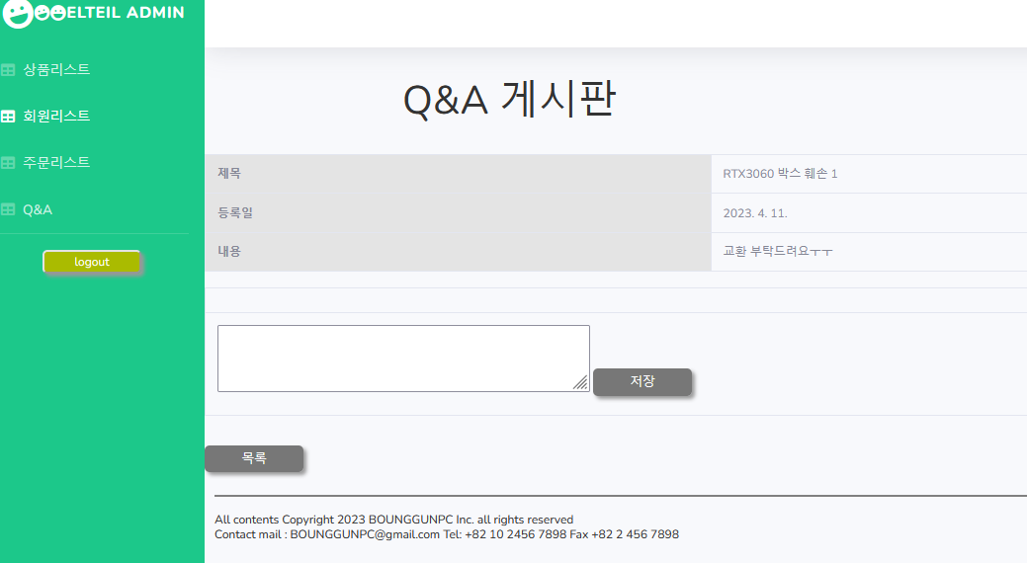
관리자 페이지

Slide 28
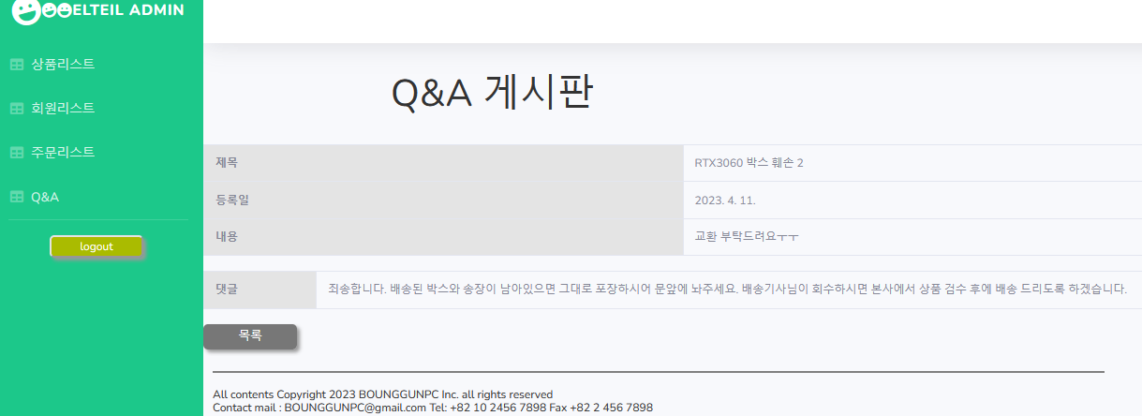
관리자 페이지

Slide 29
도움 받은 사이트 내역
HTML PPT 템플릿 제공
추가 자문 제공
https://startbootstrap.com/
https://html5up.net/
https://templatefactory.co.kr/
ChatGPT
감사합니다.
자료 공유 공간 제공
API 제공
https://github.com/
카카오 API
GitHub https://github.com/pgsgg/chim

